Slide 1

TRƯỜNG TH MỸ ĐỨC I
MÔN: TIẾNG VIỆT LỚP 3
Bài 12. Luyện tập: MỞ RỘNG VỐN TỪ VỀ NHÀ TRƯỜNG. CÂU HỎI
Gv: Lê Thị Thanh Luyên

Slide 2
Thứ Sáu ngày 13 tháng 10 năm 2023
Tiếng Việt
KHỞI ĐỘNG
Học sinh cả lớp hát bài: Em yêu trường em

Slide 3

Thứ Sáu ngày 13 tháng 10 năm 2023
Tiếng Việt
Trả lời
câu hỏi

Slide 4
Tiếng Việt
Luyện tập:Mở rộng vốn từ về nhà trường. Câu hỏi
KHÁM PHÁ

Slide 5
Thứ Sáu ngày 13 tháng 10 năm 2023
Tiếng Việt
Luyện tập:Mở rộng vốn từ về nhà trường. Câu hỏi
Bài 1.Tìm thêm các từ ngữ về nhà trường trong từng nhóm sau:
Người
Địa điểm
Đồ vật
Hoạt động
thầy giáo, bác bảo vệ, thầy hiệu trưởng, cô hiệu phó, cô thư viện, cô kế toán, ...
học sinh
cổng trường, lớp học, thư viện, phòng đọc sách, sân trường, sân bóng,…
cổng trường
trống trường, cột cờ, bình lọc nước, ghế nhựa, tủ, tivi, bảng, quạt, giá sách,…
bàn
viết, đọc, hát, nhảy dây, chào cờ, nói, vẽ, tập thể dục, nghe phát thanh, …
viết

Slide 6
Bài 2. Câu nào dưới đây là câu hỏi? Dựa vào đâu mà em biết điều đó?
Thảo luân N2 Trả lời
câu hỏi
a
Em đã làm gì để giúp đỡ mẹ?
b
Em đã nhiều lần giúp đỡ mẹ.
c
Hôm nay con giặt áo sơ mi và quần áo lót đi nhé!

Slide 7

*Các từ thường dùng để đặt câu hỏi:
Ai?
Bao giờ?
Khi nào?
Thế nào?
Câu hỏi
Lúc nào?
Cái gì?
Vì sao?
Ở đâu?
Làm gì?

Slide 8
Bài 3. Đọc câu chuyện dưới đây và thực hiện yêu cầu
Hộp bút của Na
Trong hộp bút bé nhỏ có tiếng lao xao. Na ghé tai nghe, có tiếng bút chì:
- Tớ được dùng nhiều nhất nên tớ chỉ còn một mẩu.
Có tiếng tẩy đáp lại:
- Tớ toàn vụn tẩy vì chữa cho cậu. Tớ quan trọng nhất.
Thước kẻ lên tiếng:
- Tớ mới quan trọng. Tớ được dùng nhiều đến mức mờ hết cả số.
Na bối rối mở hộp bút. Cô bé thì thầm:
- Ai cũng quan trọng vì đều là bạn thân của tớ.
( Theo An Hạnh)

Slide 9
Bài 3a. Hỏi – đáp về các nhân vật trong câu chuyện trên
Thảo luân N2 Hỏi đáp theo mẫu
M
Hỏi: Trong hộp bút, cái gì được dùng nhiều đến mức mờ hết cả số?
Đáp: Thước kẻ được dùng nhiều đến mức mờ hết cả số.
b. Ghi lại 1 – 2 câu hỏi của em và bạn

Slide 10
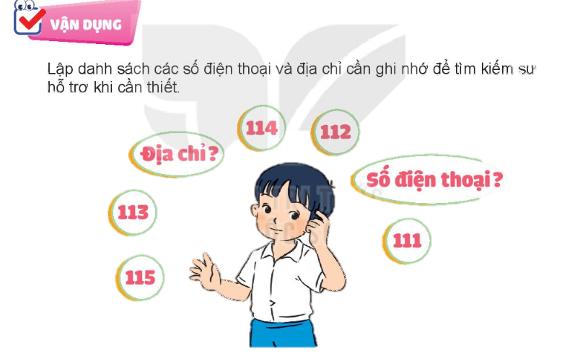

Tìm những từ chỉ trường học của chúng mình

Slide 11
CHÀO TẠM BIỆT CÁC EM! CHÚC CÁC EM CHĂM NGOAN, HỌC GIỎI!

Slide 12
-Trong hộp bút của bạn Na, ai được dùng nhiều
nhất đến nỗi chỉ còn một mẩu?
-Trong hộp bút của bạn Na, ai được dùng nhiều
nhất đến nỗi chỉ còn toàn vụn tẩy?
-Trong hộp bút của bạn Na, ai là người quan trọng nhất?
-Trong hộp bút, ai là bạn thân của Na?
-Trong hộp bút của Na, có tiếng lao xao của ai?

